Slide 1
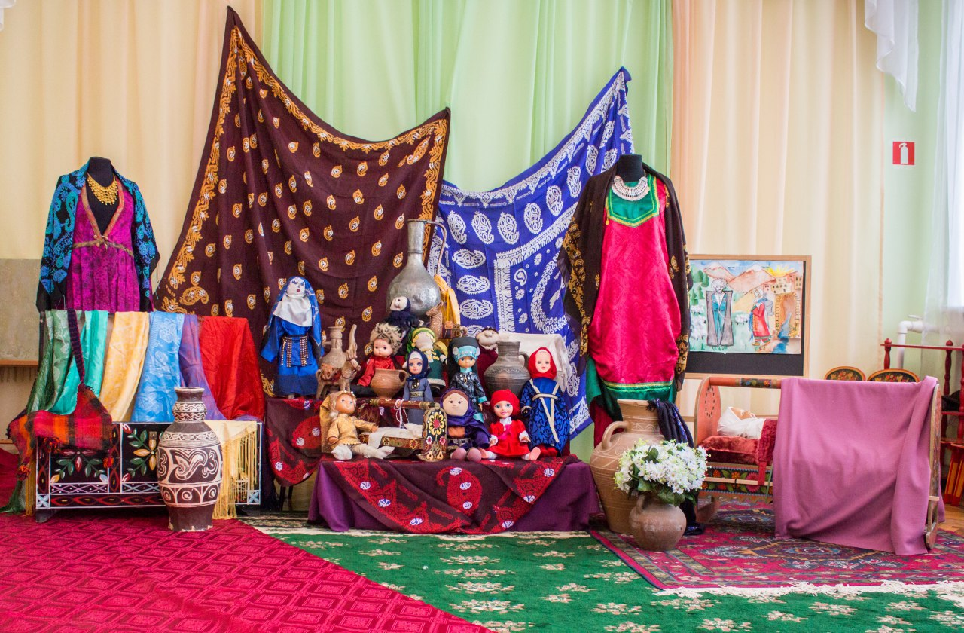
Научно-исследовательский проект Мини-музей «Мой Дагестан»

Slide 2
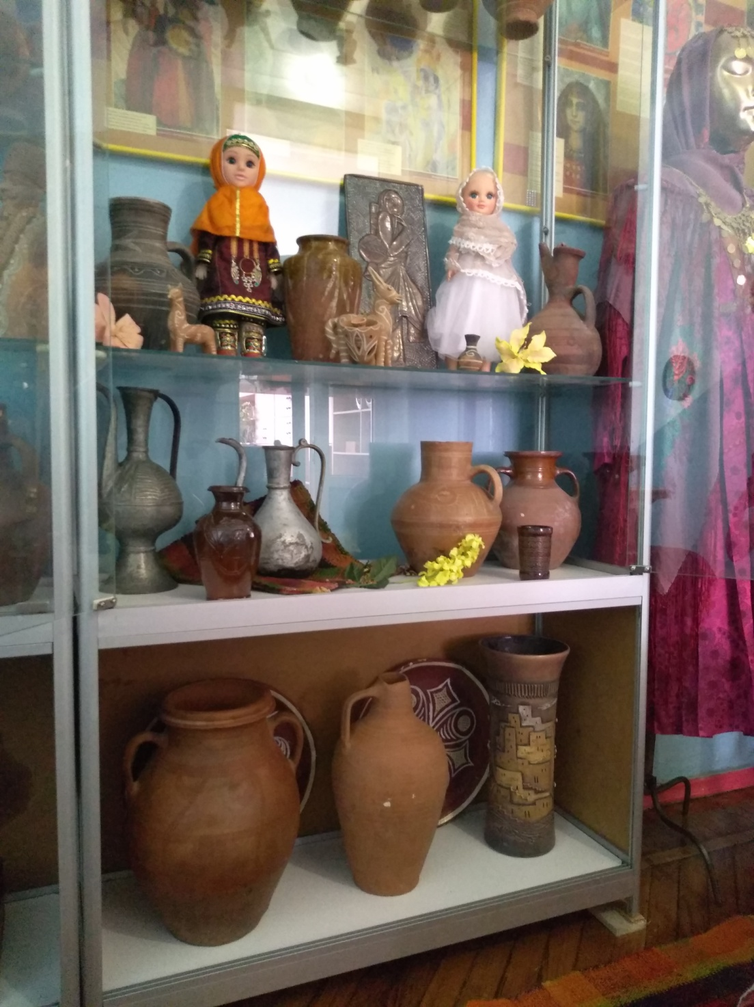
Целью реализации проекта мини-музей «Мой Дагестан» является, формирование познавательного интереса к дагестанской народной культуре через ознакомление с народными промыслами и организацию художественно- продуктивной и творческой деятельности.

Slide 3
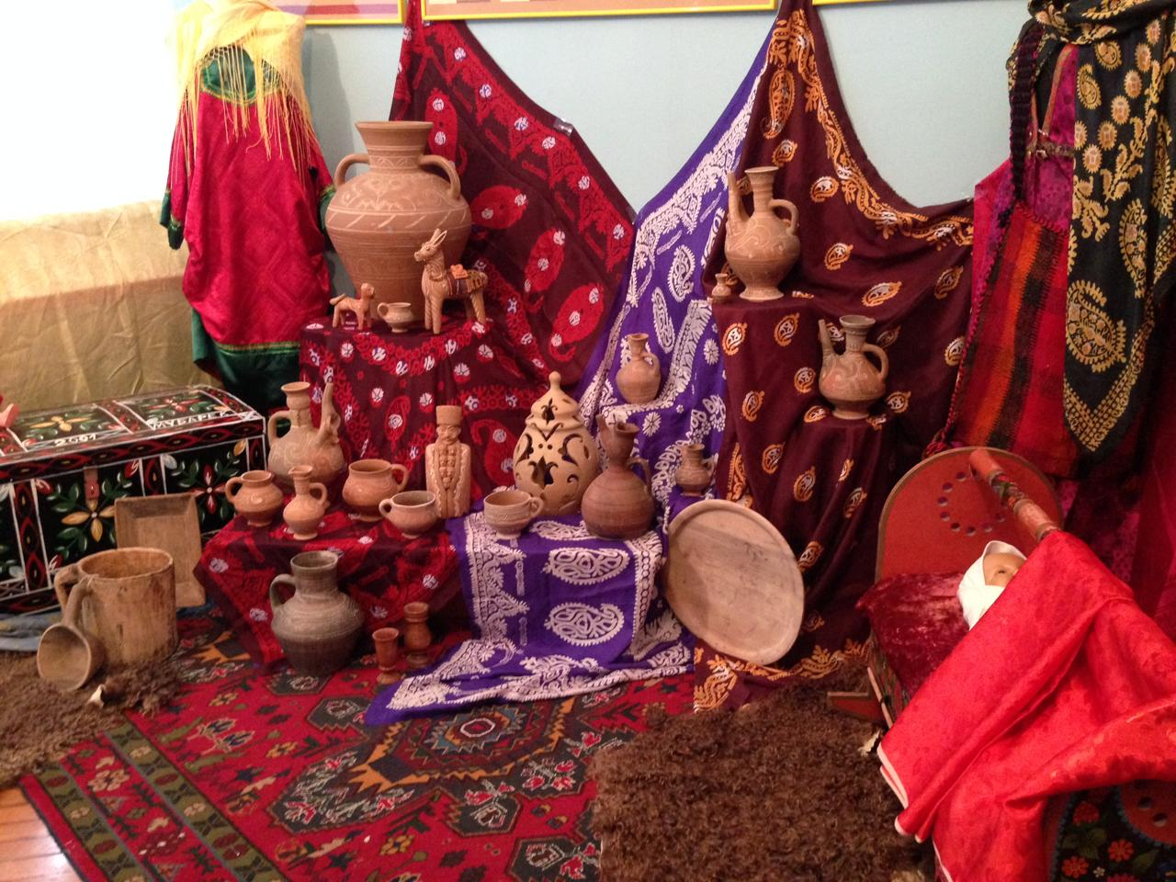
Мы поставили перед собой задачу создать музей, который станет этнокультурным, художественно-эстетическим и досуговым центром учреждения, чтобы в нем сочетались игра и мастерская, занятия и театр, экскурсии и познавательная деятельность, а творчество ребенка, его мир был сопряжен с миром его предков.

Slide 4
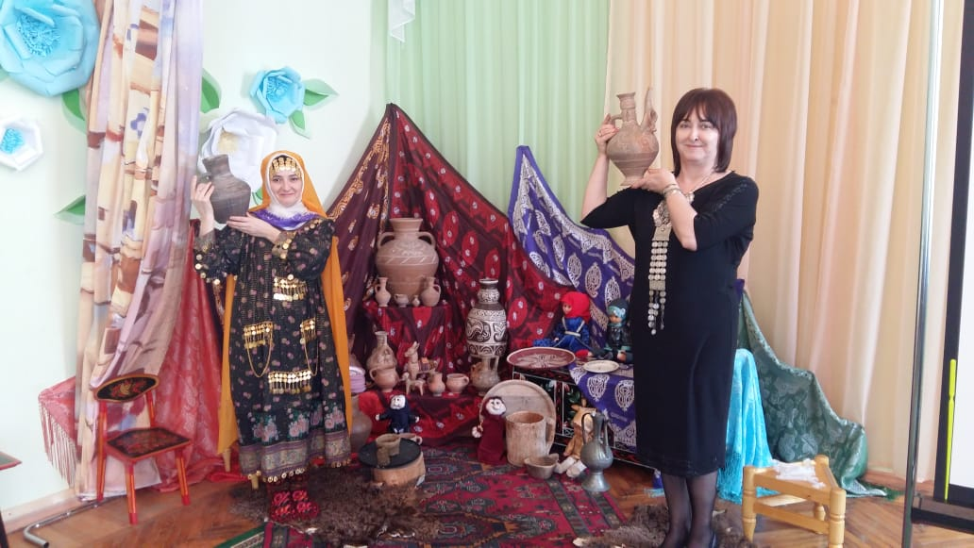
Актуальность данной темы обусловлена большой значимостью воспитания нравственно-патриотических чувств в современном обществе. Знакомство с народными промыслами своей малой родины – мастерством умельцев и народным фольклором, позволит нашим детям почувствовать себя частью дагестанского народа, ощутить гордость за свой край, богатый славными традициями.

Slide 5
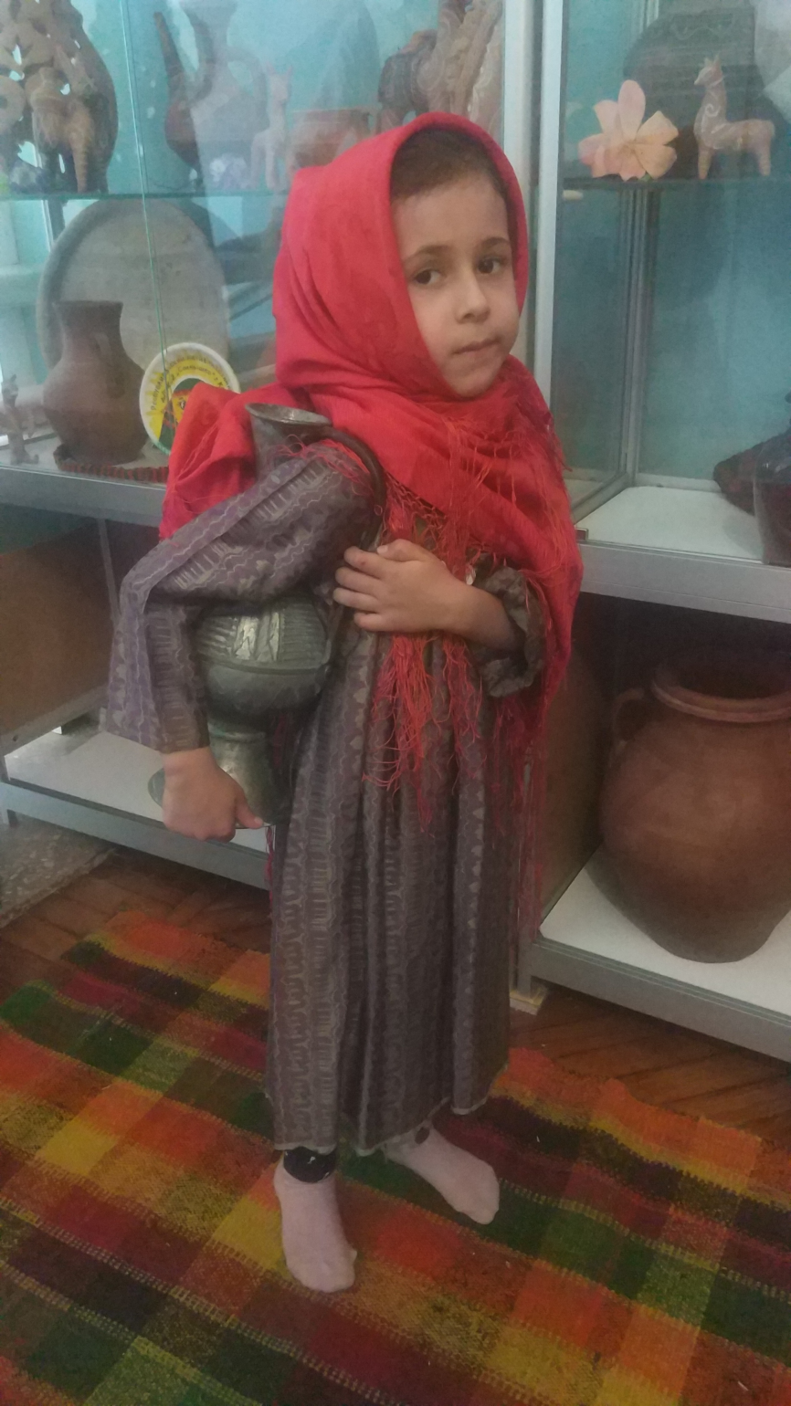
Народное искусство передает новым поколениям национальные традиции, усиливает процесс формирования нравственно-патриотических чувств. Соприкосновение с народным искусством обогащает душу малыша, воспитывает у него гордость за свой народ, ведь для ребенка открывается возможность первого проникновения в историю родного края.

Slide 6
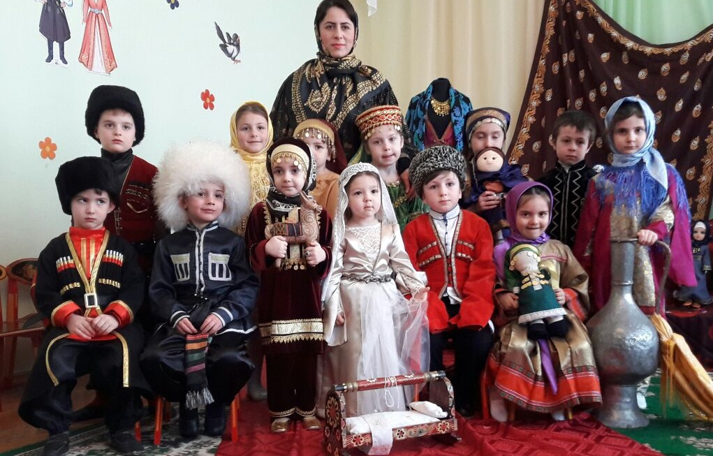
Культурное наследие народа – это огромное богатство, которым нужно научить ребенка пользоваться, сохранять его и приумножать, разбудить в детской душе любовь к родной природе, к родному дому, семье. Необходимо донести до сознания детей, что они являются носителями народной культуры, воспитывать детей в национальных традициях.

Slide 7
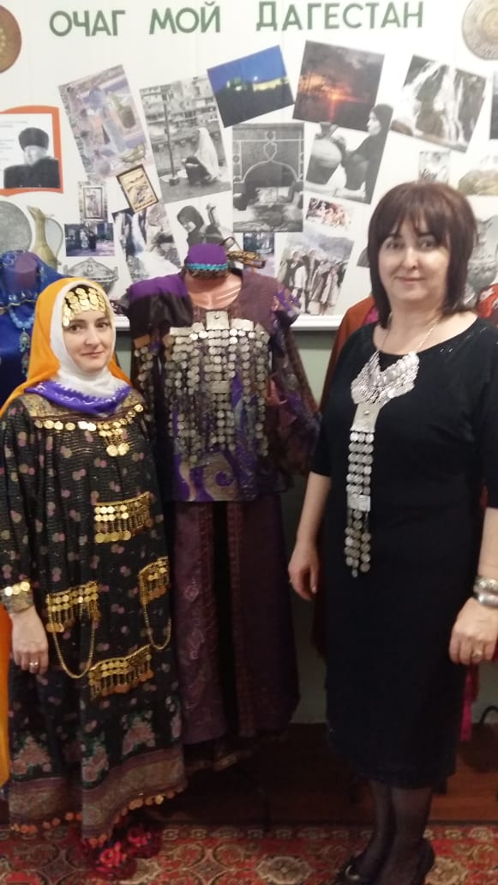
Детский музей – это целая воспитательно-образовательная система, которая облегчает ребенку вхождение в сложный мир искусства. Наш музей это не хранилище вещей и предметов, а пространственная среда для изучения детьми ремесел, традиций художественного наследия.

Slide 8
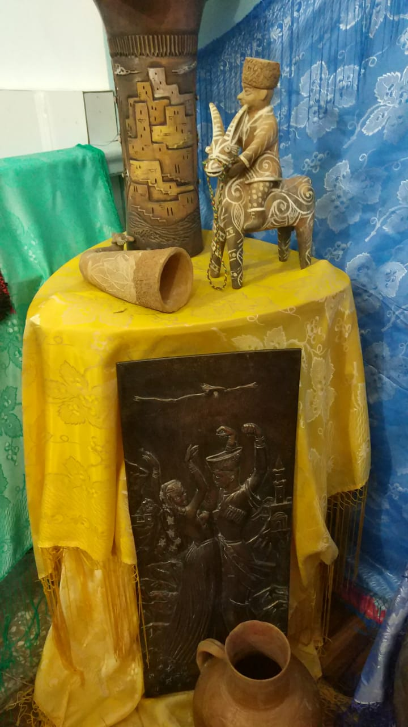
Проект рассчитан на 6 месяцев и разделен на три этапа:
Организационный,
Подготовительный,
Заключительный.
Предполагаемый результат:
1.Познакомить и привлечь воспитанников к историческому и культурному наследию родного края,
2. Закрепить знания и представления о народных промыслах Дагестана,
3. Развивать творческое воображение, творческое мышление,
4. Сформировать предпосылки поисковой деятельности, интеллектуальной инициативы.

Slide 9
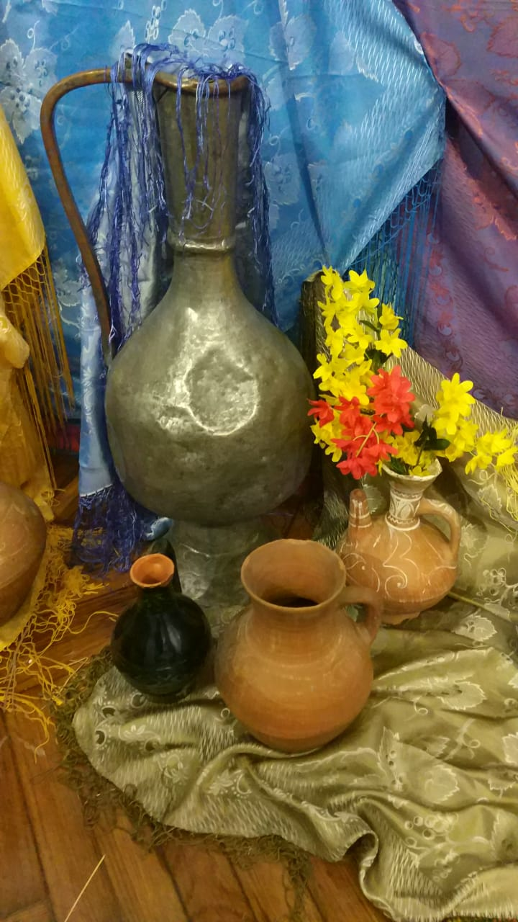
В результате реализации проекта формируется желание еще больше узнать о творчестве народных мастеров, их жизни, традициях и дагестанской культуре. Воспитанники самостоятельно различают известные виды прикладного народного творчества. Данная тема очень интересна и многогранна, она помогает развить не только творческую личность, но и воспитывает добропорядочность в детях, любовь к родному краю, к совей стране в целом.

Slide 10
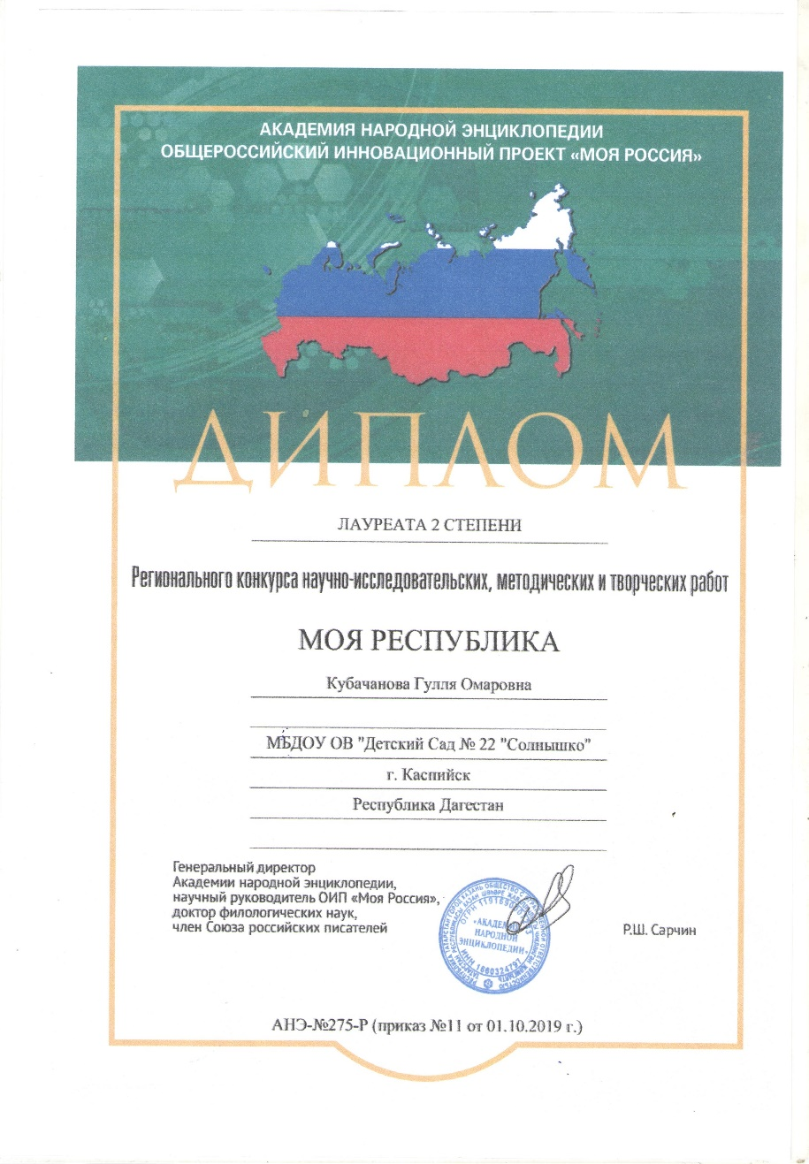
Материалы данного проекта были представлены на Региональном конкурсе научно-исследовательских, методических и творческих работ. За что получили диплом II степени.

